Slide 1
Capstone Design II
Code Refactoring
국민대학교 컴퓨터공학부 7조 통나무

Slide 2
수정 사항
상수 활용
파일명 수정 Minmax → Minmaxstage
클래스명 수정 CJKStage → Minmaxstage
주석 추가
중복된 코드 정리
범위검사 라인 줄이기
함수라인 줄이기
함수 중복호출 제거
파라미터 최소화

Slide 3
상수 활용
학습 과정의 Learning Rate / 의미를 가지고 있는 상수 값들
#define을 활용하여 소스코드 상단에 상수로 위치
상수로 활용할 경우 이후에 테스트하며 값을 조정할 때 편리

Slide 4
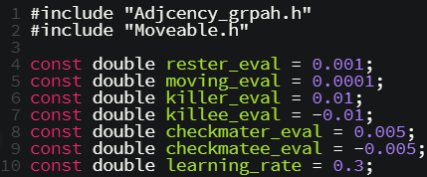
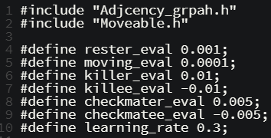
상수 활용 적용 예시
좌측과 같이 의미를 갖는 변수를 상수로 변환

Slide 5
소스코드 주석
코드 전반적으로 주석이 없음
라인별 또는 함수 상단에 어떤 기능을 하는 라인과 함수인지 명시
상수의 경우에도 어떤 기능을 하는 상수인지 명시
변수명과 함수명이 명확하더라도 전체 기능을 설명하는 주석 내용 추가

Slide 6
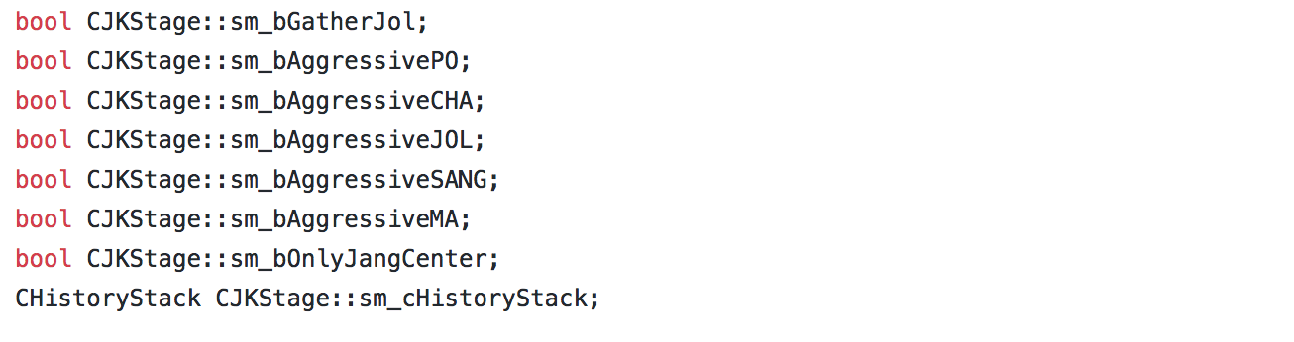
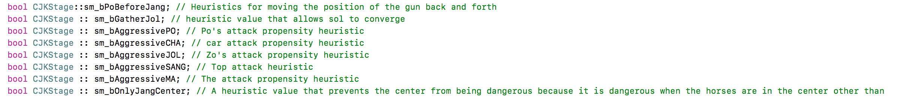
소스코드 주석 예시
변수 등에 대해
어떤 역할을 하는 변수인지
소스코드에 주석 추가

Slide 7
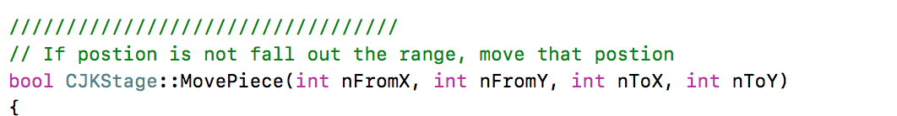
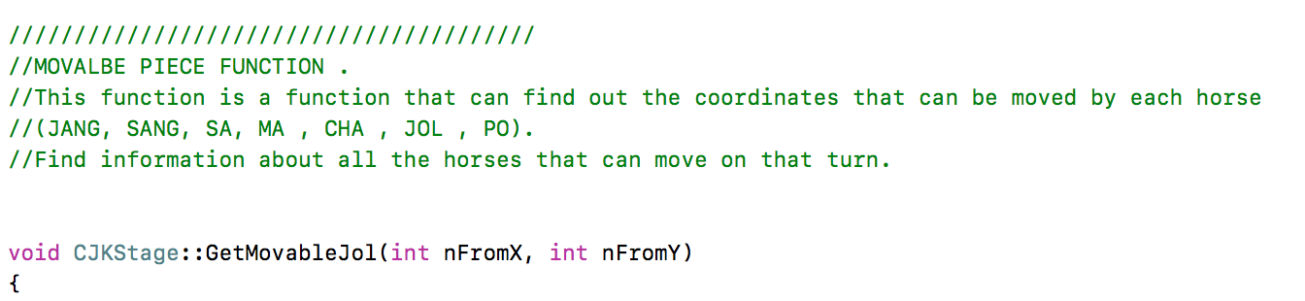
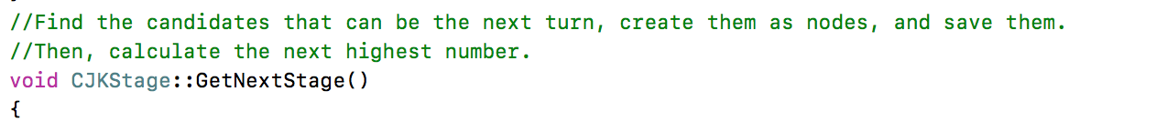
소스코드 주석 예시
함수에 대해 상단에 어떤 역할을 하는 함수인지 설명 추가

Slide 8
코딩 스타일 통합
C++ 방식으로 통일 / Unity C#, Node.js 제외
변수명은 역할을 쉽게 이해할 수 있는 명사형으로 통일
함수명은 기능을 명확히 나타내는 동사형으로 통일
클래스명은 맨 앞글자만 대문자로 통일
변수명과 함수명은 맨 앞글자를 소문자로 하는 CamelCase 방식

Slide 9
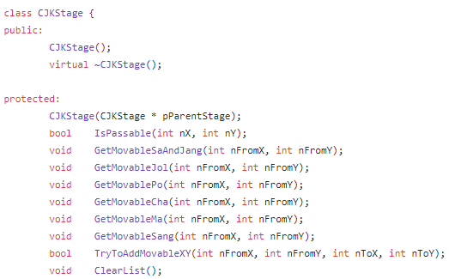
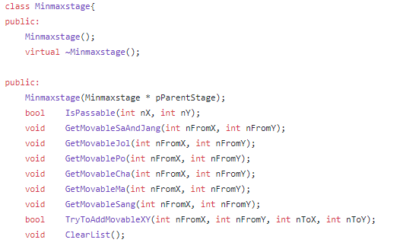
클래스명 수정, 불필요 코드 삭제

Slide 10
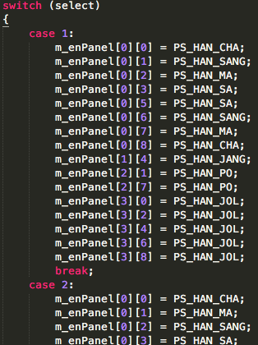
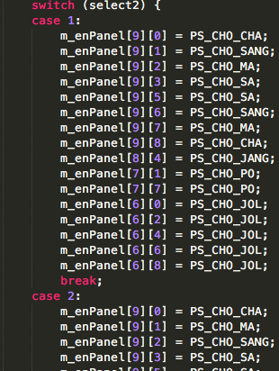
클래스명 수정, 불필요 코드 삭제

Slide 11
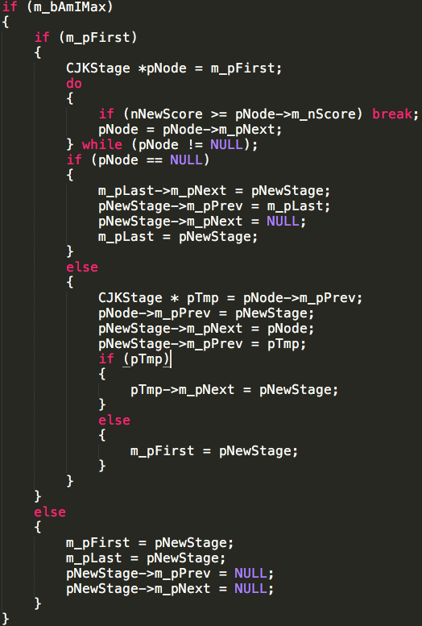
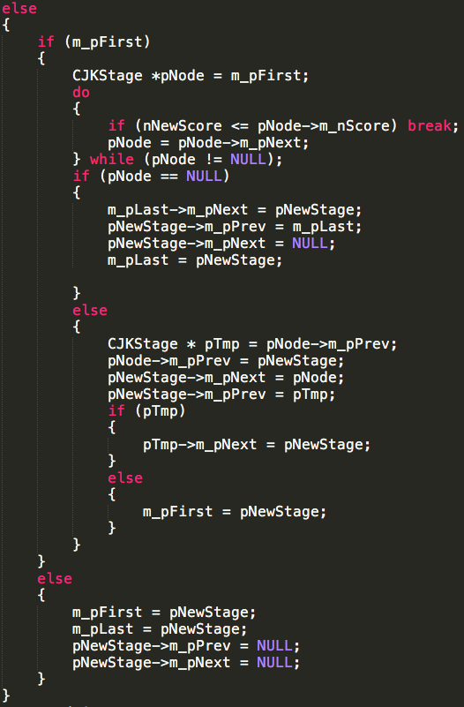
중복된 코드 정리(수정 전)
조건문 안에 범위만 다른 중복된 코드

Slide 12
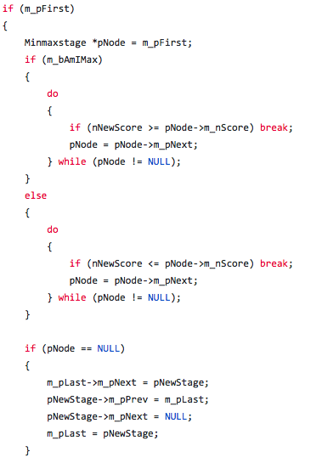
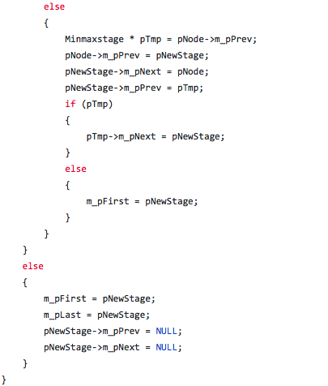
중복된 코드 정리(수정 후)
If 조건의 순서를 바꿔 중복된 코드를 줄임

Slide 13
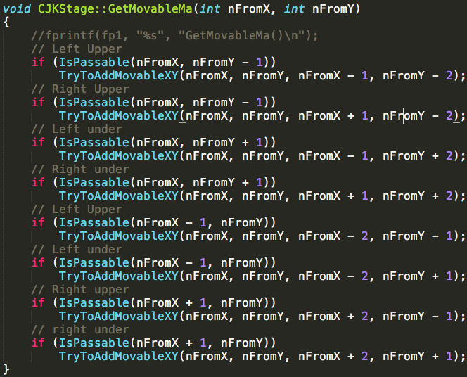
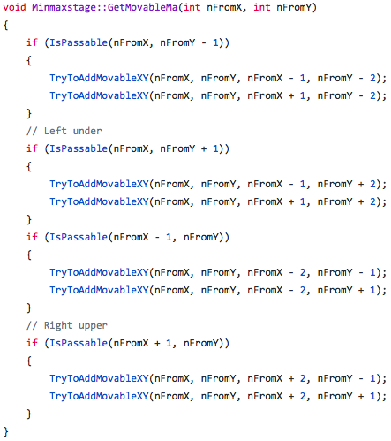
중복된 코드 정리
같은 조건문을 하나로 합침

Slide 14

범위 검사 라인 줄이기
합칠 수 있는 범위값을 합침

Slide 15
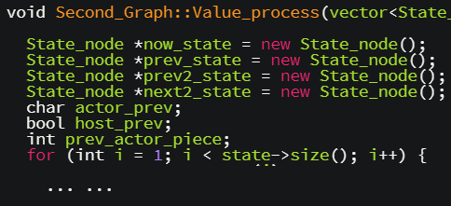
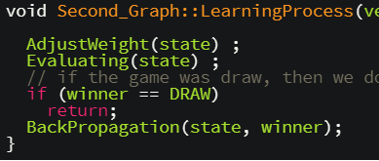
함수라인 줄이기
기존 함수 81줄을 가독성을 위해
함수화 하여 줄임.
기존에는 한 함수에 다 들어갔음.

Slide 16
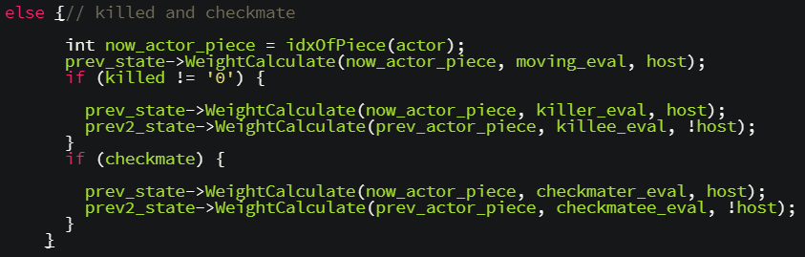
함수 중복 호출 제거(전)
Weight를 조절하는 과정에서 중복 함수 호출이 일어남.

Slide 17
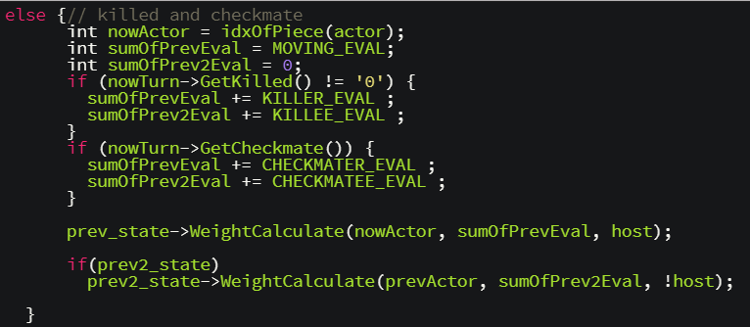
함수 중복 호출 제거(후)
변수 하나를 두어 파라미터 값을 변경하는 방식으로 바꿈.

Slide 18
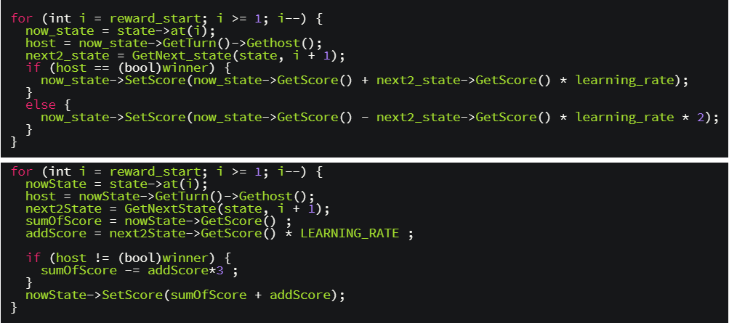
함수 중복 호출 제거

Slide 19
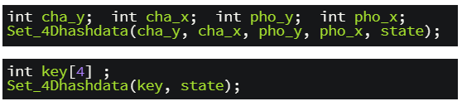
파라미터 최소화

Slide 20
성능 평가
실험 계획
기보수에 따른 승률의 변화 확인
실험 참여자 장명규
기보수를 늘려가며 실험 진행
게임 환경은 동일하게 하기위해 동일한 AI와 경기 진행
동시접속은 현재 개발이 완성(X)

Slide 21
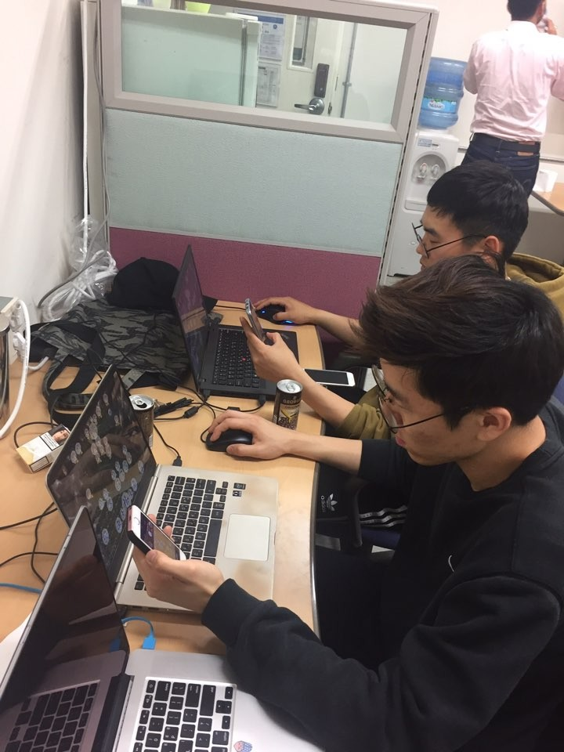
성능 평가
실험 방법

Slide 22
성능 평가
실험 일시, 결과
3000개
11.06 15:31 D(Repeat)
11.06 17:25 L
11.06 17:29 D(Repeat)
11.06 17:43 D(Repeat)
11.06 17:55 L
11.06 18:21 L
11.06 18:34 W
11.06 18:45 L
11.06 18:47 D(Repeat)
11.06 17:07 L
1000개
11.06 19:26 D(Repeat)
11.06 19:31 L
11.07 18:47 L
11.07 18:59 D(Repeat)
11.07 19:05 W
11.07 19:15 L
11.07 19:51 L
11.07 19:58 D(Repeat)
11.07 20:06 L
11.07 20:12 W
30000개
11.13 16:36 W
11.13 17:01 D(Repeat)
11.13 19:59 W
11.13 20:09 W
11.13 20:11 D(Repeat)
11.13 20:20 W
11.13 20:26 W
11.13 20:33 L
11.13 20:39 D(Repeat)
11.13 20:48 D(Repeat)
12000개
11.13 21:16 D
11.13 21:27 W
11.15 12:52 L
11.15 13:01 L
11.15 19:21 L
11.15 19:34 L
11.15 19:47 D(Repeat)
11.15 20:02 W
11.15 20:12 W
11.15 20:19 D(Repeat)

Slide 23
성능 평가
Notes:
3000개에서 꺽인 이유는 경기 수가 적고 1000개와 3000개의 기보 차이가 적어 경기결과에 영향이 적다. 12000개와 30000개를 비교해 보면 기보수의 차이가 커 결과가 분명하게 나온것을 알 수 있습니다.

Slide 24
논의 사항
실험 과정에서 문제가 된 부분이나 기타 논의사항
기계학습의 특성상 반드시 임계점을 기준으로 log 함수와 같이 성능의 한계를 가지게 된다. 그런데 현재 우리 팀이 가지고 있는 3만 개의 기보로는 성능의 한계를 판단할 수 없이 linear 하게 승률이 상승하는 결과까지만 확인할 수 있었다. 따라서 현재 학습 알고리즘의 임계점을 찾으려면 추가적인 기보가 있어야 한다.

Slide 25
추가 활동 내용
4. 24. ~ 10. 31. ICT 한이음 멘토링 진행
7. 28. 논문 초안 제출
8. 31. 글로벌SW공모대전 개발요약서 제출
9. 22. 논문 1차 수정안 제출, 9. 22. 교내 4차산업혁명Festival 부스 운영(09:00 ~ 17:00)
10. 29. 논문 게재 확정
11. 4. 논문 최종 제출
11. 20. SW산업인의날 기념식, 글로벌SW공모대전 시상식
11. 24 ~ 25 SW중심대학전시관 부스 운영(킨텍스, 10:00 ~ 17:00)

